Slide 1

Bacharelado em Engenharia de Software
Disciplina: Programação I
Professor Marcelo de Souza
Departamento de Engenharia de Software
Centro de Educação Superior do Alto Vale do Itajaí - CEAVI
Universidade do Estado de Santa Catarina - UDESC
Programação orientada a objetos
Relacionamentos de associação

Slide 2
Relacionamentos entre classes
Classes podem se relacionar entre si, definindo um vínculo entre os objetos dessas classes.
Exemplos
Um cliente possui um endereço.
Uma empresa é composta por funcionários.
Uma moto é um tipo de veículo.
Um restaurante possui pratos.
Uma correspondência possui um remetente e um destinatário.

Slide 3
Relacionamentos entre classes
Associação: conexão entre classes.
Agregação e composição: especialização de uma associação onde um todo é relacionado com suas partes (relacionamento “parte-de”).
Dependência: um objeto depende de alguma forma de outro (relacionamento de utilização).
Herança (generalização): um dos princípios da orientação a objetos, permite a reutilização, uma nova classe pode ser definida a partir de outra já existente.
Realização: um contrato que a classe segue (obrigação).

Slide 4
Relacionamentos entre classes
Associação:
Agregação
Composição:
Dependência:
Herança (generalização):
Realização:

Slide 5
Associação
Uma associação é uma conexão entre classes e representam as relações entre os objetos.
Associações são representadas em um diagrama de classe através de uma linha conectando as classes associadas.
Os dados podem fluir em uma ou em ambas as direções através do link.

Slide 6
Associação
Uma associação é uma conexão entre classes e representam as relações entre os objetos.
Associações são representadas em um diagrama de classe através de uma linha conectando as classes associadas.
Os dados podem fluir em uma ou em ambas as direções através do link.
Tipos de associação
Associação com multiplicidade um (1).
Unidirecional e bidirecional.
Associação com multiplicidade muitos (*).
Unidirecional e bidirecional.

Slide 7
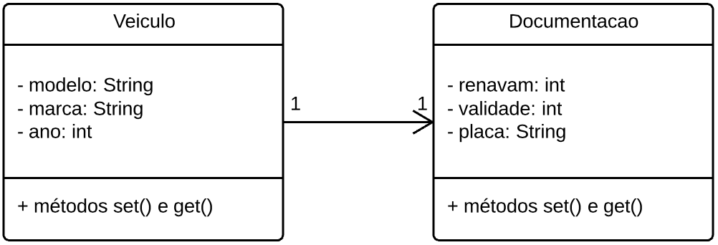
Associação com multiplicidade um (1)
Ocorre quando um objeto está vinculado com apenas um objeto da outra classe.
Exemplo: um veículo possui uma documentação.
Na associação unidirecional, a direção da associação deve ser especificada.
Neste caso, a entidade Veiculo possui um atributo do tipo Documentacao.
É possível navegar de Veiculo para Documentacao (navegabilidade).

Slide 8
Associação com multiplicidade um (1)
Ocorre quando um objeto está vinculado com apenas um objeto da outra classe.
Exemplo: um veículo possui uma documentação.
Na associação unidirecional, a direção da associação deve ser especificada.
Neste caso, a entidade Veiculo possui um atributo do tipo Documentacao.
É possível navegar de Veiculo para Documentacao (navegabilidade).
A multiplicidade indica que um único veículo está vinculado a uma única documentação.

Slide 9
Associação com multiplicidade um (1)
Ocorre quando um objeto está vinculado com apenas um objeto da outra classe.
Exemplo: um veículo possui uma documentação.
Na associação unidirecional, a direção da associação deve ser especificada.
Neste caso, a entidade Veiculo possui um atributo do tipo Documentacao.
É possível navegar de Veiculo para Documentacao (navegabilidade).
Neste caso, um veículo deve estar obrigatoriamente vinculado a uma documentação.

Slide 10
Associação com multiplicidade um (1)
Implementação (métodos construtores e acessores omitidos)
public class Veiculo {
private String modelo;
private String marca;
private int ano;
private Documentacao doc;
public Documentacao getDoc () {
return doc;
}
public void setDoc (Documentacao doc) {
this.doc = doc;
}
}
public class Documentacao {
private int renavam;
private int validade;
private String placa;
public int getRenavam() {
return renavam;
}
public void setRenavam(int renavam) {
this.renavam = renavam;
}
}
public static void main(String[] args) {
Veiculo carro = new Veiculo("Focus", "Ford", 2017);
Documentacao doc = new Documentacao(512647522, 2018, "QWD-2573");
carro.setDoc(doc);
System.out.println("O veículo " + carro.getModelo() + " possui placa " +
carro.getDoc().getPlaca());
}

Slide 11
Associação com multiplicidade um (1)
Implementação (métodos construtores e acessores omitidos)
public class Veiculo {
private String modelo;
private String marca;
private int ano;
private Documentacao doc;
public Documentacao getDoc () {
return doc;
}
public void setDoc (Documentacao doc) {
this.doc = doc;
}
}
public class Documentacao {
private int renavam;
private int validade;
private String placa;
public int getRenavam() {
return renavam;
}
public void setRenavam(int renavam) {
this.renavam = renavam;
}
}
public static void main(String[] args) {
Veiculo carro = new Veiculo("Focus", "Ford", 2017);
Documentacao doc = new Documentacao(512647522, 2018, "QWD-2573");
carro.setDoc(doc);
System.out.println("O veículo " + carro.getModelo() + " possui placa " +
carro.getDoc().getPlaca());
}
A vinculação é obrigatória, uma vez que a multiplicidade é exatamente 1.

Slide 12
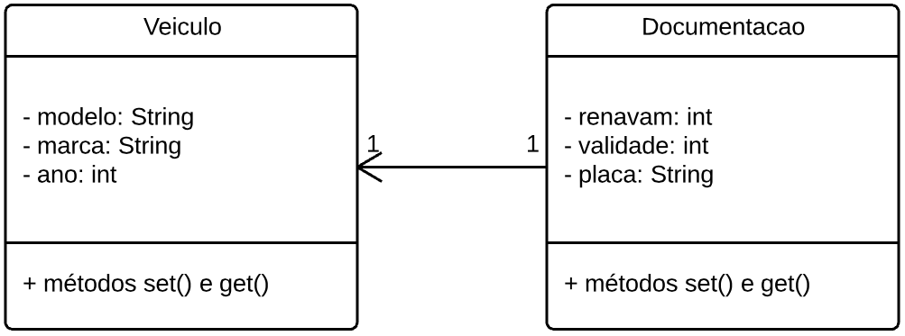
Associação com multiplicidade um (1)
Ocorre quando um objeto está vinculado com apenas um objeto da outra classe.
Exemplo: uma documentação pertence a um veículo.
Na associação unidirecional, a direção da associação deve ser especificada.
Neste caso, a entidade Documentacao possui um atributo do tipo Veiculo.
É possível navegar de Documentacao para Veiculo (navegabilidade).

Slide 13
Associação com multiplicidade um (1)
Ocorre quando um objeto está vinculado com apenas um objeto da outra classe.
Exemplo: uma documentação pertence a um veículo.
Na associação unidirecional, a direção da associação deve ser especificada.
Neste caso, a entidade Documentacao possui um atributo do tipo Veiculo.
É possível navegar de Documentacao para Veiculo (navegabilidade).
Neste caso, uma documentação deve estar obrigatoriamente vinculada a um veículo.

Slide 14
Associação com multiplicidade um (1)
Implementação (métodos construtores e acessores omitidos)
public class Veiculo {
private String modelo;
private String marca;
private int ano;
public String getModelo() {
return modelo;
}
public void setModelo(String modelo) {
this.modelo = modelo;
}
}
public class Documentacao {
private int renavam;
private int validade;
private String placa;
private Veiculo veiculo;
public Veiculo getVeiculo() {
return veiculo;
}
public void setVeiculo(Veiculo veiculo){
this.veiculo = veiculo;
}
}
public static void main(String[] args) {
Veiculo carro = new Veiculo("Focus", "Ford", 2017);
Documentacao doc = new Documentacao(512647522, 2018, "QWD-2573");
doc.setVeiculo(carro);
System.out.println("O documento " + doc.getRenavam() + " pertence ao veículo " +
doc.getVeiculo().getModelo());
}

Slide 15
Associação com multiplicidade um (1)
Implementação (métodos construtores e acessores omitidos)
public class Veiculo {
private String modelo;
private String marca;
private int ano;
public String getModelo() {
return modelo;
}
public void setModelo(String modelo) {
this.modelo = modelo;
}
}
public class Documentacao {
private int renavam;
private int validade;
private String placa;
private Veiculo veiculo;
public Veiculo getVeiculo() {
return veiculo;
}
public void setVeiculo(Veiculo veiculo){
this.veiculo = veiculo;
}
}
public static void main(String[] args) {
Veiculo carro = new Veiculo("Focus", "Ford", 2017);
Documentacao doc = new Documentacao(512647522, 2018, "QWD-2573");
doc.setVeiculo(carro);
System.out.println("O documento " + doc.getRenavam() + " pertence ao veículo " +
doc.getVeiculo().getModelo());
}
A vinculação é obrigatória, uma vez que a multiplicidade é exatamente 1.

Slide 16
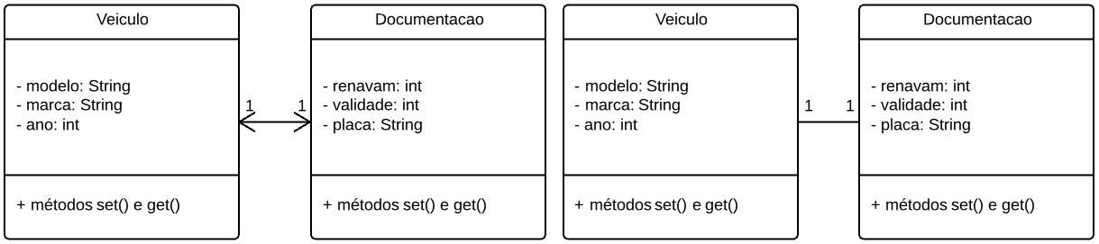
Associação com multiplicidade um (1)
Ocorre quando um objeto está vinculado com apenas um objeto da outra classe.
Exemplo: um veículo possui uma documentação, que pertence ao veículo.
Na associação bidirecional não se especifica a direção, ou se especifica ambas.
Neste caso, ambas as entidades possuem vínculo com a outra classe.
É possível navegar de Documentacao para Veiculo e vice-versa (navegabilidade).

Slide 17
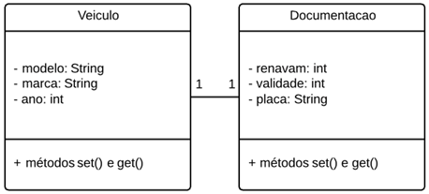
Associação com multiplicidade um (1)
Implementação (métodos construtores e acessores omitidos)
public class Veiculo {
private String modelo;
private String marca;
private int ano;
private Documentacao doc;
public Documentacao getDoc() {
return doc;
}
public void setDoc(Documentacao doc) {
this.doc = doc;
}
}
public class Documentacao {
private int renavam;
private int validade;
private String placa;
private Veiculo veiculo;
public Veiculo getVeiculo() {
return veiculo;
}
public void setVeiculo(Veiculo veiculo){
this.veiculo = veiculo;
}
}
public static void main(String[] args) {
Veiculo carro = new Veiculo("Focus", "Ford", 2017);
Documentacao doc = new Documentacao(512647522, 2018, "QWD-2573");
doc.setVeiculo(carro);
carro.setDoc(doc);
System.out.println(doc.getRenavam() + " pertence ao " + doc.getVeiculo().getModelo());
System.out.println(carro.getModelo() + " possui placa " + carro.getDoc().getPlaca());
}

Slide 18
Associação com multiplicidade um (1)
Implementação (métodos construtores e acessores omitidos)
public class Veiculo {
private String modelo;
private String marca;
private int ano;
private Documentacao doc;
public Documentacao getDoc() {
return doc;
}
public void setDoc(Documentacao doc) {
this.doc = doc;
}
}
public class Documentacao {
private int renavam;
private int validade;
private String placa;
private Veiculo veiculo;
public Veiculo getVeiculo() {
return veiculo;
}
public void setVeiculo(Veiculo veiculo){
this.veiculo = veiculo;
}
}
public static void main(String[] args) {
Veiculo carro = new Veiculo("Focus", "Ford", 2017);
Documentacao doc = new Documentacao(512647522, 2018, "QWD-2573");
doc.setVeiculo(carro);
carro.setDoc(doc);
System.out.println(doc.getRenavam() + " pertence ao " + doc.getVeiculo().getModelo());
System.out.println(carro.getModelo() + " possui placa " + carro.getDoc().getPlaca());
}
A vinculação é obrigatória, uma vez que a multiplicidade é exatamente 1.

Slide 19
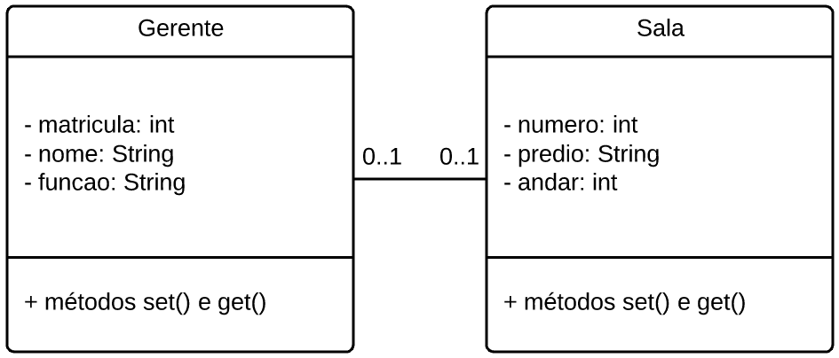
Associação com multiplicidade um (1)
Exemplo: cada gerente da empresa possui uma sala de trabalho. Logo, a entidade Gerente possui um vínculo com a entidade Sala e vice-versa.
Atenção: os atributos da associação não são representados no diagrama.

Slide 20
Associação com multiplicidade um (1)
Exemplo: cada gerente da empresa possui uma sala de trabalho. Logo, a entidade Gerente possui um vínculo com a entidade Sala e vice-versa.
Neste caso, a vinculação não é obrigatória, pois a multiplicidade é 0 ou 1 (ex: pode haver um gerente sem sala).

Slide 21
Associação com multiplicidade um (1)
Exemplo – classe Gerente
public class Gerente {
private int matricula;
private String nome;
private String funcao;
private Sala sala;
public Gerente() {}
public Gerente(int matricula, String nome, String funcao) {
this.matricula = matricula;
this.nome = nome;
this.funcao = funcao;
}
public Gerente(int matricula, String nome, String funcao, Sala sala) {
this.matricula = matricula;
this.nome = nome;
this.funcao = funcao;
setSala(sala);
}
public Sala getSala() { return sala; }
public void setSala(Sala sala) {
this.sala = sala;
if(sala != null)
sala.setGerente(this);
}
}

Slide 22
Associação com multiplicidade um (1)
Exemplo – classe Gerente
public class Gerente {
private int matricula;
private String nome;
private String funcao;
private Sala sala;
public Gerente() {}
public Gerente(int matricula, String nome, String funcao) {
this.matricula = matricula;
this.nome = nome;
this.funcao = funcao;
}
public Gerente(int matricula, String nome, String funcao, Sala sala) {
this.matricula = matricula;
this.nome = nome;
this.funcao = funcao;
setSala(sala);
}
public Sala getSala() { return sala; }
public void setSala(Sala sala) {
this.sala = sala;
if(sala != null)
sala.setGerente(this);
}
}
Atributo da associação.

Slide 23
Associação com multiplicidade um (1)
Exemplo – classe Gerente
public class Gerente {
private int matricula;
private String nome;
private String funcao;
private Sala sala;
public Gerente() {}
public Gerente(int matricula, String nome, String funcao) {
this.matricula = matricula;
this.nome = nome;
this.funcao = funcao;
}
public Gerente(int matricula, String nome, String funcao, Sala sala) {
this.matricula = matricula;
this.nome = nome;
this.funcao = funcao;
setSala(sala);
}
public Sala getSala() { return sala; }
public void setSala(Sala sala) {
this.sala = sala;
if(sala != null)
sala.setGerente(this);
}
}
Métodos construtores sobrecarregados.

Slide 24
Associação com multiplicidade um (1)
Exemplo – classe Gerente
public class Gerente {
private int matricula;
private String nome;
private String funcao;
private Sala sala;
public Gerente() {}
public Gerente(int matricula, String nome, String funcao) {
this.matricula = matricula;
this.nome = nome;
this.funcao = funcao;
}
public Gerente(int matricula, String nome, String funcao, Sala sala) {
this.matricula = matricula;
this.nome = nome;
this.funcao = funcao;
setSala(sala);
}
public Sala getSala() { return sala; }
public void setSala(Sala sala) {
this.sala = sala;
if(sala != null)
sala.setGerente(this);
}
}
O método setSala não só atribui a sala ao gerente, mas atribui o gerente à sala (quando esta não é nula).

Slide 25
Associação com multiplicidade um (1)
Exemplo – classe Gerente
public class Gerente {
private int matricula;
private String nome;
private String funcao;
private Sala sala;
public Gerente() {}
public Gerente(int matricula, String nome, String funcao) {
this.matricula = matricula;
this.nome = nome;
this.funcao = funcao;
}
public Gerente(int matricula, String nome, String funcao, Sala sala) {
this.matricula = matricula;
this.nome = nome;
this.funcao = funcao;
setSala(sala);
}
public Sala getSala() { return sala; }
public void setSala(Sala sala) {
this.sala = sala;
if(sala != null)
sala.setGerente(this);
}
}
No construtor, o método setSala é chamado, já que ele executa comandos além da atribuição de sala.

Slide 26
Associação com multiplicidade um (1)
Exemplo – classe Sala
public class Sala {
private int numero;
private String predio;
private int andar;
private Gerente gerente;
public Sala() {}
public Sala(int numero, String predio, int andar) {
this.numero = numero;
this.predio = predio;
this.andar = andar;
}
public Gerente getGerente() {
return gerente;
}
public void setGerente(Gerente gerente) {
if(this.gerente != null)
this.gerente.setSala(null);
this.gerente = gerente;
}
}

Slide 27
Associação com multiplicidade um (1)
Exemplo – classe Sala
public class Sala {
private int numero;
private String predio;
private int andar;
private Gerente gerente;
public Sala() {}
public Sala(int numero, String predio, int andar) {
this.numero = numero;
this.predio = predio;
this.andar = andar;
}
public Gerente getGerente() {
return gerente;
}
public void setGerente(Gerente gerente) {
if(this.gerente != null)
this.gerente.setSala(null);
this.gerente = gerente;
}
}
Atributo da associação.

Slide 28
Associação com multiplicidade um (1)
Exemplo – classe Sala
public class Sala {
private int numero;
private String predio;
private int andar;
private Gerente gerente;
public Sala() {}
public Sala(int numero, String predio, int andar) {
this.numero = numero;
this.predio = predio;
this.andar = andar;
}
public Gerente getGerente() {
return gerente;
}
public void setGerente(Gerente gerente) {
if(this.gerente != null)
this.gerente.setSala(null);
this.gerente = gerente;
}
}
No método setGerente, caso exista um gerente já vinculado, este vínculo é removido, para então atribuir o novo gerente.

Slide 29
Associação com multiplicidade um (1)
Exemplo – classe Principal e classe Exemplo
public class Principal {
public static void main(String[] args) {
Exemplo exemplo = new Exemplo();
exemplo.run();
}
}
public class Exemplo {
private List<Sala> salas = new ArrayList<Sala>();
private List<Gerente> gerentes = new ArrayList<Gerente>();
public void run() {
insereSalas();
insereGerentes();
mostraRegistros();
}
//implementação dos métodos
}

Slide 30
Associação com multiplicidade um (1)
Exemplo – classe Principal e classe Exemplo
public class Principal {
public static void main(String[] args) {
Exemplo exemplo = new Exemplo();
exemplo.run();
}
}
O método main apenas chama o método da classe responsável por implementar e executar os métodos (Exemplo).
public class Exemplo {
private List<Sala> salas = new ArrayList<Sala>();
private List<Gerente> gerentes = new ArrayList<Gerente>();
public void run() {
insereSalas();
insereGerentes();
mostraRegistros();
}
//implementação dos métodos
}

Slide 31
Associação com multiplicidade um (1)
Exemplo – classe Exemplo – métodos de inserção
public void insereSalas() {
Sala sala1 = new Sala(101, "Alpha", 1);
Sala sala2 = new Sala(102, "Alpha", 1);
Sala sala3 = new Sala(205, "Alpha", 2);
Sala sala4 = new Sala(346, "Beta", 5);
Sala sala5 = new Sala(12, "Gamma", 3);
salas.add(sala1);
salas.add(sala2);
salas.add(sala3);
salas.add(sala4);
salas.add(sala5);
}
public void insereGerentes() {
Gerente gerente1 = new Gerente(123456, "José da Silva", "Compras");
Gerente gerente2 = new Gerente(654321, "Maria Pereira", "Vendas");
Gerente gerente3 = new Gerente(123789, "João Assunção", "Marketing");
Gerente gerente4 = new Gerente(987321, "Ana Maria Rodrigues", "Produção");
gerente1.setSala(salas.get(0));
gerente2.setSala(salas.get(1));
gerente3.setSala(salas.get(2));
gerente4.setSala(salas.get(0));
gerentes.add(gerente1);
gerentes.add(gerente2);
gerentes.add(gerente3);
gerentes.add(gerente4);
}

Slide 32
Associação com multiplicidade um (1)
Exemplo – classe Exemplo – métodos de inserção
public void insereSalas() {
Sala sala1 = new Sala(101, "Alpha", 1);
Sala sala2 = new Sala(102, "Alpha", 1);
Sala sala3 = new Sala(205, "Alpha", 2);
Sala sala4 = new Sala(346, "Beta", 5);
Sala sala5 = new Sala(12, "Gamma", 3);
salas.add(sala1);
salas.add(sala2);
salas.add(sala3);
salas.add(sala4);
salas.add(sala5);
}
public void insereGerentes() {
Gerente gerente1 = new Gerente(123456, "José da Silva", "Compras");
Gerente gerente2 = new Gerente(654321, "Maria Pereira", "Vendas");
Gerente gerente3 = new Gerente(123789, "João Assunção", "Marketing");
Gerente gerente4 = new Gerente(987321, "Ana Maria Rodrigues", "Produção");
gerente1.setSala(salas.get(0));
gerente2.setSala(salas.get(1));
gerente3.setSala(salas.get(2));
gerente4.setSala(salas.get(0));
gerentes.add(gerente1);
gerentes.add(gerente2);
gerentes.add(gerente3);
gerentes.add(gerente4);
}
Objetos da classe Sala são criados e armazenados em uma lista.

Slide 33
Associação com multiplicidade um (1)
Exemplo – classe Exemplo – métodos de inserção
public void insereSalas() {
Sala sala1 = new Sala(101, "Alpha", 1);
Sala sala2 = new Sala(102, "Alpha", 1);
Sala sala3 = new Sala(205, "Alpha", 2);
Sala sala4 = new Sala(346, "Beta", 5);
Sala sala5 = new Sala(12, "Gamma", 3);
salas.add(sala1);
salas.add(sala2);
salas.add(sala3);
salas.add(sala4);
salas.add(sala5);
}
public void insereGerentes() {
Gerente gerente1 = new Gerente(123456, "José da Silva", "Compras");
Gerente gerente2 = new Gerente(654321, "Maria Pereira", "Vendas");
Gerente gerente3 = new Gerente(123789, "João Assunção", "Marketing");
Gerente gerente4 = new Gerente(987321, "Ana Maria Rodrigues", "Produção");
gerente1.setSala(salas.get(0));
gerente2.setSala(salas.get(1));
gerente3.setSala(salas.get(2));
gerente4.setSala(salas.get(0));
gerentes.add(gerente1);
gerentes.add(gerente2);
gerentes.add(gerente3);
gerentes.add(gerente4);
}
Objetos da classe Gerente são criados e armazenados em uma lista.

Slide 34
Associação com multiplicidade um (1)
Exemplo – classe Exemplo – métodos de inserção
public void insereSalas() {
Sala sala1 = new Sala(101, "Alpha", 1);
Sala sala2 = new Sala(102, "Alpha", 1);
Sala sala3 = new Sala(205, "Alpha", 2);
Sala sala4 = new Sala(346, "Beta", 5);
Sala sala5 = new Sala(12, "Gamma", 3);
salas.add(sala1);
salas.add(sala2);
salas.add(sala3);
salas.add(sala4);
salas.add(sala5);
}
public void insereGerentes() {
Gerente gerente1 = new Gerente(123456, "José da Silva", "Compras");
Gerente gerente2 = new Gerente(654321, "Maria Pereira", "Vendas");
Gerente gerente3 = new Gerente(123789, "João Assunção", "Marketing");
Gerente gerente4 = new Gerente(987321, "Ana Maria Rodrigues", "Produção");
gerente1.setSala(salas.get(0));
gerente2.setSala(salas.get(1));
gerente3.setSala(salas.get(2));
gerente4.setSala(salas.get(0));
gerentes.add(gerente1);
gerentes.add(gerente2);
gerentes.add(gerente3);
gerentes.add(gerente4);
}
Na atribuição de salas aos gerentes, os vínculos são atualizados conforme implementação.

Slide 35
Associação com multiplicidade um (1)
Exemplo – classe Exemplo – apresentação dos registros
public void mostraRegistros() {
for(Gerente g : gerentes) {
if(g.getSala() != null)
System.out.println(g.getNome() + " trabalha na sala " + g.getSala().getNumero() +
" do prédio " + g.getSala().getPredio() + ".");
else
System.out.println(g.getNome() + " não possui uma sala de trabalho.");
}
System.out.println("");
for(Sala s : salas) {
if(s.getGerente() != null)
System.out.println("Na sala " + s.getNumero() + " do prédio " + s.getPredio() +
" trabalha " + s.getGerente().getNome() + ".");
else
System.out.println("Na sala " + s.getNumero() + " do prédio " + s.getPredio() +
" não trabalha nenhum gerente.");
}
}
José da Silva não possui uma sala de trabalho.
Maria Pereira trabalha na sala 102 do prédio Alpha.
João Assunção trabalha na sala 205 do prédio Alpha.
Ana Maria Rodrigues trabalha na sala 101 do prédio Alpha.
Na sala 101 do prédio Alpha trabalha Ana Maria Rodrigues.
Na sala 102 do prédio Alpha trabalha Maria Pereira.
Na sala 205 do prédio Alpha trabalha João Assunção.
Na sala 346 do prédio Beta não trabalha nenhum gerente.
Na sala 12 do prédio Gamma não trabalha nenhum gerente.

Slide 36
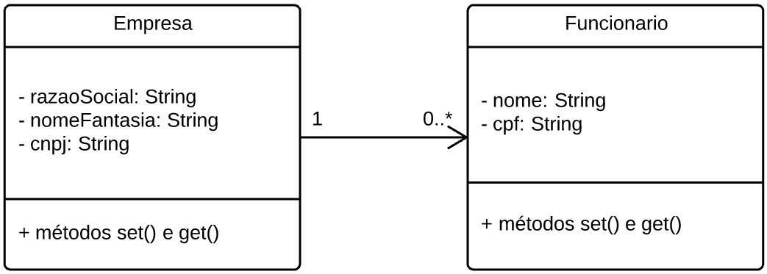
Associação com multiplicidade muitos (*)
Ocorre quando um objeto está vinculado a vários objetos da outra classe.
Exemplo: uma empresa possui vários funcionários.
Na associação unidirecional, a direção da associação deve ser especificada.
Neste caso, a entidade Empresa possui uma lista de objetos do tipo Funcionario.
É possível navegar de Empresa para Funcionario (navegabilidade).

Slide 37
Associação com multiplicidade muitos (*)
Ocorre quando um objeto está vinculado a vários objetos da outra classe.
Exemplo: uma empresa possui vários funcionários.
Na associação unidirecional, a direção da associação deve ser especificada.
Neste caso, a entidade Empresa possui uma lista de objetos do tipo Funcionario.
É possível navegar de Empresa para Funcionario (navegabilidade).
A multiplicidade indica que uma empresa está vinculada a vários funcionários e um funcionário a apenas uma empresa.

Slide 38
Associação com multiplicidade muitos (*)
Ocorre quando um objeto está vinculado a vários objetos da outra classe.
Exemplo: uma empresa possui vários funcionários.
Na associação unidirecional, a direção da associação deve ser especificada.
Neste caso, a entidade Empresa possui uma lista de objetos do tipo Funcionario.
É possível navegar de Empresa para Funcionario (navegabilidade).
A lista de funcionários pode ser vazia, pois a multiplicidade é 0..* (não poderia ser vazia caso a multiplicidade fosse 1..*).

Slide 39
Associação com multiplicidade muitos (*)
Implementação (métodos construtores e acessores omitidos)
public class Empresa {
private String razaoSocial;
private String nomeFantasia;
private String cnpj;
private List<Funcionario> funcionarios;
public void addFuncionario(Funcionario f){
this.funcionarios.add(f);
}
}
public class Funcionario {
private String nome;
private String cpf;
public String getNome() {
return nome; }
public void setNome(String nome) {
this.nome = nome; }
}
public static void main(String[] args) {
Funcionario f1 = new Funcionario("José da Silva", "012.541.379-33");
Funcionario f2 = new Funcionario("Maria Pereira", "062.411.632-12");
Funcionario f3 = new Funcionario("Pedro Ferreira", "178.219.475-25");
Empresa e1 = new Empresa("Empresa 1 LTDA", "Empresa 1", "123.456.789/0001-01");
Empresa e2 = new Empresa("Empresa 2 LTDA", "Empresa 2", "123.456.789/0001-02");
e1.addFuncionario(f1);
e1.addFuncionario(f2);
e2.addFuncionario(f3);
for(Funcionario f : e1.getFuncionarios())
System.out.println(f.getNome() + " é funcionário na " + e1.getNomeFantasia());
}

Slide 40
Associação com multiplicidade muitos (*)
Implementação (métodos construtores e acessores omitidos)
public class Empresa {
private String razaoSocial;
private String nomeFantasia;
private String cnpj;
private List<Funcionario> funcionarios;
public void addFuncionario(Funcionario f){
this.funcionarios.add(f);
}
}
public class Funcionario {
private String nome;
private String cpf;
public String getNome() {
return nome; }
public void setNome(String nome) {
this.nome = nome; }
}
public static void main(String[] args) {
Funcionario f1 = new Funcionario("José da Silva", "012.541.379-33");
Funcionario f2 = new Funcionario("Maria Pereira", "062.411.632-12");
Funcionario f3 = new Funcionario("Pedro Ferreira", "178.219.475-25");
Empresa e1 = new Empresa("Empresa 1 LTDA", "Empresa 1", "123.456.789/0001-01");
Empresa e2 = new Empresa("Empresa 2 LTDA", "Empresa 2", "123.456.789/0001-02");
e1.addFuncionario(f1);
e1.addFuncionario(f2);
e2.addFuncionario(f3);
for(Funcionario f : e1.getFuncionarios())
System.out.println(f.getNome() + " é funcionário na " + e1.getNomeFantasia());
}
A lista precisa ser inicializada no construtor (= new ArrayList<Funcionario).

Slide 41
Associação com multiplicidade muitos (*)
Implementação (métodos construtores e acessores omitidos)
public class Empresa {
private String razaoSocial;
private String nomeFantasia;
private String cnpj;
private List<Funcionario> funcionarios;
public void addFuncionario(Funcionario f){
this.funcionarios.add(f);
}
}
public class Funcionario {
private String nome;
private String cpf;
public String getNome() {
return nome; }
public void setNome(String nome) {
this.nome = nome; }
}
public static void main(String[] args) {
Funcionario f1 = new Funcionario("José da Silva", "012.541.379-33");
Funcionario f2 = new Funcionario("Maria Pereira", "062.411.632-12");
Funcionario f3 = new Funcionario("Pedro Ferreira", "178.219.475-25");
Empresa e1 = new Empresa("Empresa 1 LTDA", "Empresa 1", "123.456.789/0001-01");
Empresa e2 = new Empresa("Empresa 2 LTDA", "Empresa 2", "123.456.789/0001-02");
e1.addFuncionario(f1);
e1.addFuncionario(f2);
e2.addFuncionario(f3);
for(Funcionario f : e1.getFuncionarios())
System.out.println(f.getNome() + " é funcionário na " + e1.getNomeFantasia());
}
Método que vincula os objetos, adicionando o funcionário à lista de funcionários da empresa.

Slide 42
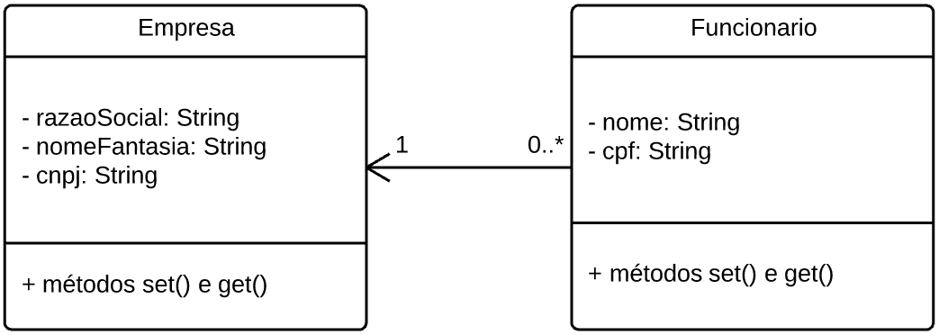
Associação com multiplicidade muitos (*)
Ocorre quando um objeto está vinculado a vários objetos da outra classe.
Exemplo: um funcionário pertence a uma empresa.
Na associação unidirecional, a direção da associação deve ser especificada.
Neste caso, a entidade Funcionario possui um vínculo com um objeto Empresa.
É possível navegar de Funcionario para Empresa (navegabilidade).

Slide 43
Associação com multiplicidade muitos (*)
Implementação (métodos construtores e acessores omitidos)
public class Empresa {
private String razaoSocial;
private String nomeFantasia;
private String cnpj;
public String getRazaoSocial() {
return razaoSocial; }
public void setRazaoSocial(String r) {
this.razaoSocial = r; } }
public class Funcionario {
private String nome;
private String cpf;
private Empresa empresa;
public Empresa getEmpresa() {
return empresa; }
public void setEmpresa(Empresa empresa) {
this.empresa = empresa; } }
public static void main(String[] args) {
Funcionario f1 = new Funcionario("José da Silva", "012.541.379-33");
Funcionario f2 = new Funcionario("Maria Pereira", "062.411.632-12");
Funcionario f3 = new Funcionario("Pedro Ferreira", "178.219.475-25");
Empresa e1 = new Empresa("Empresa 1 LTDA", "Empresa 1", "123.456.789/0001-01");
Empresa e2 = new Empresa("Empresa 2 LTDA", "Empresa 2", "123.456.789/0001-02");
f1.setEmpresa(e1);
f2.setEmpresa(e1);
f3.setEmpresa(e2);
System.out.println(f1.getNome() + " é func. na " + f1.getEmpresa().getNomeFantasia());
System.out.println(f2.getNome() + " é func. na " + f2.getEmpresa().getNomeFantasia());
System.out.println(f3.getNome() + " é func. na " + f3.getEmpresa().getNomeFantasia());
}

Slide 44
Associação com multiplicidade muitos (*)
Implementação (métodos construtores e acessores omitidos)
public class Empresa {
private String razaoSocial;
private String nomeFantasia;
private String cnpj;
public String getRazaoSocial() {
return razaoSocial; }
public void setRazaoSocial(String r) {
this.razaoSocial = r; } }
public class Funcionario {
private String nome;
private String cpf;
private Empresa empresa;
public Empresa getEmpresa() {
return empresa; }
public void setEmpresa(Empresa empresa) {
this.empresa = empresa; } }
public static void main(String[] args) {
Funcionario f1 = new Funcionario("José da Silva", "012.541.379-33");
Funcionario f2 = new Funcionario("Maria Pereira", "062.411.632-12");
Funcionario f3 = new Funcionario("Pedro Ferreira", "178.219.475-25");
Empresa e1 = new Empresa("Empresa 1 LTDA", "Empresa 1", "123.456.789/0001-01");
Empresa e2 = new Empresa("Empresa 2 LTDA", "Empresa 2", "123.456.789/0001-02");
f1.setEmpresa(e1);
f2.setEmpresa(e1);
f3.setEmpresa(e2);
System.out.println(f1.getNome() + " é func. na " + f1.getEmpresa().getNomeFantasia());
System.out.println(f2.getNome() + " é func. na " + f2.getEmpresa().getNomeFantasia());
System.out.println(f3.getNome() + " é func. na " + f3.getEmpresa().getNomeFantasia());
}
A vinculação é obrigatória, uma vez que a multiplicidade é 1 (o funcionário possui vínculo com exatamente uma empresa).

Slide 45
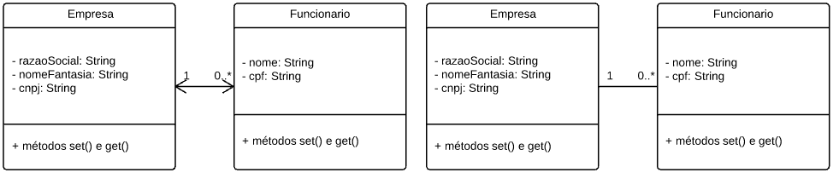
Associação com multiplicidade muitos (*)
Ocorre quando um objeto está vinculado a vários objetos da outra classe.
Exemplo: uma empresa possui vários funcionários, que pertencem à empresa.
Na associação bidirecional não se especifica a direção, ou se especifica ambas.
Neste caso, ambas as entidades possuem vínculo com a outra classe.
É possível navegar de Empresa para Funcionario e vice-versa (navegabilidade).

Slide 46

Associação com multiplicidade muitos (*)
Implementação (métodos construtores e acessores omitidos)
public class Empresa {
private String razaoSocial;
private String nomeFantasia;
private String cnpj;
private List<Funcionario> funcionarios;
public void addFuncionario(Funcionario f){
this.funcionarios.add(f);
}
}
public class Funcionario {
private String nome;
private String cpf;
private Empresa empresa;
public void setEmpresa(Empresa empresa){
this.empresa = empresa;
empresa.addFuncionario(this);
}
}
public static void main(String[] args) {
Funcionario f1 = new Funcionario("José da Silva", "012.541.379-33");
Funcionario f2 = new Funcionario("Maria Pereira", "062.411.632-12");
Funcionario f3 = new Funcionario("Pedro Ferreira", "178.219.475-25");
Empresa e1 = new Empresa("Empresa 1 LTDA", "Empresa 1", "123.456.789/0001-01");
Empresa e2 = new Empresa("Empresa 2 LTDA", "Empresa 2", "123.456.789/0001-02");
f1.setEmpresa(e1);
f2.setEmpresa(e1);
f3.setEmpresa(e2);
for(Funcionario f : e1.getFuncionarios())
System.out.println(f.getNome() + " trabalha na " + e1.getNomeFantasia());
}

Slide 47
Associação com multiplicidade muitos (*)
Implementação (métodos construtores e acessores omitidos)
public class Empresa {
private String razaoSocial;
private String nomeFantasia;
private String cnpj;
private List<Funcionario> funcionarios;
public void addFuncionario(Funcionario f){
this.funcionarios.add(f);
}
}
public class Funcionario {
private String nome;
private String cpf;
private Empresa empresa;
public void setEmpresa(Empresa empresa){
this.empresa = empresa;
empresa.addFuncionario(this);
}
}
public static void main(String[] args) {
Funcionario f1 = new Funcionario("José da Silva", "012.541.379-33");
Funcionario f2 = new Funcionario("Maria Pereira", "062.411.632-12");
Funcionario f3 = new Funcionario("Pedro Ferreira", "178.219.475-25");
Empresa e1 = new Empresa("Empresa 1 LTDA", "Empresa 1", "123.456.789/0001-01");
Empresa e2 = new Empresa("Empresa 2 LTDA", "Empresa 2", "123.456.789/0001-02");
f1.setEmpresa(e1);
f2.setEmpresa(e1);
f3.setEmpresa(e2);
for(Funcionario f : e1.getFuncionarios())
System.out.println(f.getNome() + " trabalha na " + e1.getNomeFantasia());
}
O método setEmpresa faz o vínculo bidirecional, associando a empresa na instância do funcionário.

Slide 48
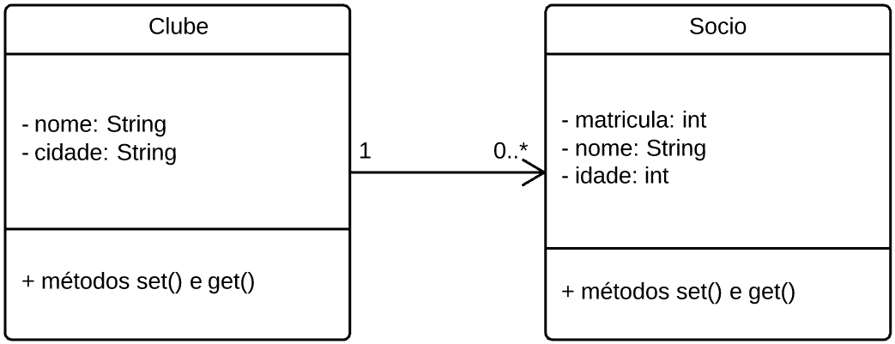
Associação com multiplicidade um (1)
Exemplo: um clube possui vários sócios. Logo, a entidade Clube possui vínculos com cada objeto da entidade Socio (lista).
Atenção: os atributos da associação não são representados no diagrama.

Slide 49
Associação com multiplicidade muitos (*)
Exemplo – classe Socio
public class Socio {
private int matricula;
private String nome;
private int idade;
public Socio() {}
public Socio(int matricula, String nome, int idade) {
this.matricula = matricula;
this.nome = nome;
this.idade = idade;
}
public int getMatricula() {
return matricula;
}
public void setMatricula(int matricula) {
this.matricula = matricula;
}
}

Slide 50
Associação com multiplicidade muitos (*)
Exemplo – classe Clube
public class Clube {
private String nome;
private String cidade;
private List<Socio> socios;
public Clube() { socios = new ArrayList<Socio>(); }
public Clube(String nome, String cidade) {
this.nome = nome;
this.cidade = cidade;
this.socios = new ArrayList<Socio>();
}
public void addSocio(Socio socio) {
this.socios.add(socio);
}
public boolean removeSocio(int matricula) {
for(Socio s : socios) {
if(s.getMatricula() == matricula) {
this.socios.remove(s);
return true;
}
}
return false;
}
public List<Socio> getSocios() { return socios; }
public void setSocios(List<Socio> socios) { this.socios = socios; }
}

Slide 51
Associação com multiplicidade muitos (*)
Exemplo – classe Clube
public class Clube {
private String nome;
private String cidade;
private List<Socio> socios;
public Clube() { socios = new ArrayList<Socio>(); }
public Clube(String nome, String cidade) {
this.nome = nome;
this.cidade = cidade;
this.socios = new ArrayList<Socio>();
}
public void addSocio(Socio socio) {
this.socios.add(socio);
}
public boolean removeSocio(int matricula) {
for(Socio s : socios) {
if(s.getMatricula() == matricula) {
this.socios.remove(s);
return true;
}
}
return false;
}
public List<Socio> getSocios() { return socios; }
public void setSocios(List<Socio> socios) { this.socios = socios; }
}
Lista que implementa a associação.

Slide 52
Associação com multiplicidade muitos (*)
Exemplo – classe Clube
public class Clube {
private String nome;
private String cidade;
private List<Socio> socios;
public Clube() { socios = new ArrayList<Socio>(); }
public Clube(String nome, String cidade) {
this.nome = nome;
this.cidade = cidade;
this.socios = new ArrayList<Socio>();
}
public void addSocio(Socio socio) {
this.socios.add(socio);
}
public boolean removeSocio(int matricula) {
for(Socio s : socios) {
if(s.getMatricula() == matricula) {
this.socios.remove(s);
return true;
}
}
return false;
}
public List<Socio> getSocios() { return socios; }
public void setSocios(List<Socio> socios) { this.socios = socios; }
}
Método para adicionar um novo sócio à lista de sócios do clube.

Slide 53
Associação com multiplicidade muitos (*)
Exemplo – classe Clube
public class Clube {
private String nome;
private String cidade;
private List<Socio> socios;
public Clube() { socios = new ArrayList<Socio>(); }
public Clube(String nome, String cidade) {
this.nome = nome;
this.cidade = cidade;
this.socios = new ArrayList<Socio>();
}
public void addSocio(Socio socio) {
this.socios.add(socio);
}
public boolean removeSocio(int matricula) {
for(Socio s : socios) {
if(s.getMatricula() == matricula) {
this.socios.remove(s);
return true;
}
}
return false;
}
public List<Socio> getSocios() { return socios; }
public void setSocios(List<Socio> socios) { this.socios = socios; }
}
Método para remover um sócio (buscado pela matrícula) da lista de sócios do clube.

Slide 54
Associação com multiplicidade muitos (*)
Exemplo – classe Principal e classe Exemplo
public class Principal {
public static void main(String[] args) {
Exemplo exemplo = new Exemplo();
exemplo.run();
}
}
O método main apenas chama o método da classe responsável por implementar e executar os métodos (Exemplo).
public class Exemplo {
private List<Socio> socios = new ArrayList<Socio>();
private List<Clube> clubes = new ArrayList<Clube>();
public void run() {
insereRegistros();
removeSocio();
mostraRegistros();
}
//implementação dos métodos
}

Slide 55
Associação com multiplicidade muitos (*)
Exemplo – classe Exemplo – métodos de manipulação
private void insereRegistros() {
Socio s1 = new Socio(123456, "Maria da Rosa", 45);
Socio s2 = new Socio(654321, "José da Silva", 25);
Socio s3 = new Socio(147852, "Ana Lúcia da Silva", 30);
Socio s4 = new Socio(369852, "Pedro Ferreira", 28);
socios.add(s1);
socios.add(s2);
socios.add(s3);
socios.add(s4);
Clube c1 = new Clube("Clube ABC", "Ibirama");
Clube c2 = new Clube("Clube XYZ", "Blumenau");
clubes.add(c1);
clubes.add(c2);
c1.addSocio(s1);
c1.addSocio(s2);
c2.addSocio(s3);
c2.addSocio(s4);
}
public void removeSocio() {
Clube c = clubes.get(0);
Socio s = socios.get(0);
if(c.removeSocio(s.getMatricula())) {
System.out.println("Sócio [" + s.getMatricula() + "] removido do clube " + c.getNome());
socios.remove(s);
} else
System.out.println("Sócio [" + s.getMatricula() + "] não pertence ao " + c.getNome());
}

Slide 56
Associação com multiplicidade muitos (*)
Exemplo – classe Exemplo – métodos de manipulação
private void insereRegistros() {
Socio s1 = new Socio(123456, "Maria da Rosa", 45);
Socio s2 = new Socio(654321, "José da Silva", 25);
Socio s3 = new Socio(147852, "Ana Lúcia da Silva", 30);
Socio s4 = new Socio(369852, "Pedro Ferreira", 28);
socios.add(s1);
socios.add(s2);
socios.add(s3);
socios.add(s4);
Clube c1 = new Clube("Clube ABC", "Ibirama");
Clube c2 = new Clube("Clube XYZ", "Blumenau");
clubes.add(c1);
clubes.add(c2);
c1.addSocio(s1);
c1.addSocio(s2);
c2.addSocio(s3);
c2.addSocio(s4);
}
public void removeSocio() {
Clube c = clubes.get(0);
Socio s = socios.get(0);
if(c.removeSocio(s.getMatricula())) {
System.out.println("Sócio [" + s.getMatricula() + "] removido do clube " + c.getNome());
socios.remove(s);
} else
System.out.println("Sócio [" + s.getMatricula() + "] não pertence ao " + c.getNome());
}
Criação de sócios, criação de clubes e vinculação dos sócios aos clubes (e armazenamento).

Slide 57
Associação com multiplicidade muitos (*)
Exemplo – classe Exemplo – métodos de manipulação
private void insereRegistros() {
Socio s1 = new Socio(123456, "Maria da Rosa", 45);
Socio s2 = new Socio(654321, "José da Silva", 25);
Socio s3 = new Socio(147852, "Ana Lúcia da Silva", 30);
Socio s4 = new Socio(369852, "Pedro Ferreira", 28);
socios.add(s1);
socios.add(s2);
socios.add(s3);
socios.add(s4);
Clube c1 = new Clube("Clube ABC", "Ibirama");
Clube c2 = new Clube("Clube XYZ", "Blumenau");
clubes.add(c1);
clubes.add(c2);
c1.addSocio(s1);
c1.addSocio(s2);
c2.addSocio(s3);
c2.addSocio(s4);
}
public void removeSocio() {
Clube c = clubes.get(0);
Socio s = socios.get(0);
if(c.removeSocio(s.getMatricula())) {
System.out.println("Sócio [" + s.getMatricula() + "] removido do clube " + c.getNome());
socios.remove(s);
} else
System.out.println("Sócio [" + s.getMatricula() + "] não pertence ao " + c.getNome());
}
O método removeSocio retorna verdadeiro quando o sócio é removido e falso quando ele não é encontrado.

Slide 58
Associação com multiplicidade muitos (*)
Exemplo – classe Exemplo – apresentação dos registros
private void mostraRegistros() {
for(Clube c : clubes) {
System.out.println("Sócios do clube " + c.getNome());
for(Socio s : c.getSocios()) {
System.out.println("\t" + s.getNome() + " [" + s.getMatricula() + "]");
}
System.out.println("");
}
}
Sócios do clube Clube ABC
José da Silva [654321]
Sócios do clube Clube XYZ
Ana Lúcia da Silva [147852]
Pedro Ferreira [369852]

Slide 59
Referências
DEITEL, H. M. Java: como programar. H. M Deitel e P. J. Deitel - 8a ed. Porto Alegre: Prentice-Hall, 2010.
Leitura complementar
TutorialsPoint Java (http://www.tutorialspoint.com/java).

